Slide 1

Skolebestyrelsernes opgaver
Vedtaget i Børne- og Ungdomsudvalget og Borgerrepræsentationen
Børne- og Ungdomsforvaltningen, Københavns Kommune
Foråret 2022

Slide 2
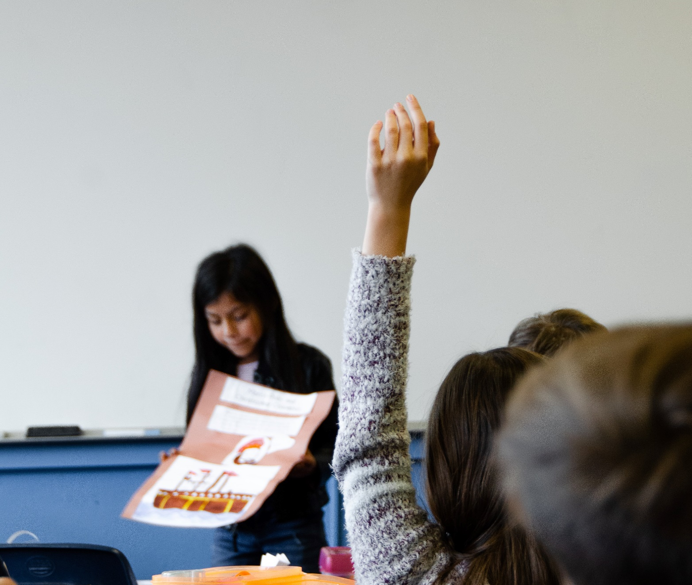
Indledning
I Københavns Kommune spiller skolebestyrelserne en nøglerolle i styrelsen af skolevæsenet som en del af den strategiske ledelse af skolerne.
Derfor uddelegerer Børne- og Ungdomsudvalget løbende en række opgaver til skolebestyrelserne.
I det følgende gennemgås opgaverne, som Børne- og Ungdomsudvalget løbende har givet skolebestyrelserne. Opgaverne starter fra 2014.

Slide 3
Årlig drøftelse af inklusion i skolebestyrelsen
Link til politisk beslutning:
Mål om inkluderende fællesskaber i BUUs atStrategi | Københavns Kommunes hjemmeside (kk.dk)
Dato for vedtagelse: 18.12.2019
Uddybning: Alle almenskoler skal årligt drøfte inklusion. Børne- og Ungdomsudvalget vedtog følgende:
”Almenskolerne skal årligt drøfte inklusionsopgaven i skolebestyrelsen og det pædagogiske råd. Ledelsen skal fremlægge, hvorledes ressourcerne til opgaven er prioriteret”
Almenskolerne skal årligt drøfte inklusion i skolebestyrelsen.
Til at understøtte inklusionsdrøftelsen er der udarbejdet en materialepakke med en række anbefalinger til planlægning og facilitering af drøftelsen. Materialet tager afsæt i temaerne ressourcer, data og pædagogik. Materialet er til inspiration, og skal ses som en skitse, man helt eller delvist kan tage afsæt i.
Skolens leder kan orientere sig i materialet, som I kan tage helt eller delvist afsæt i ved drøftelsen.
Vejledningen rammesætter hvordan drøftelsen kan planlægges. Derudover findes to uddybende eksempler på henholdsvis drøftelse af data og drøftelse af tilrettelæggelsen af fleksible forløb på skolen.
Materialet findes her (kan kun ses af ansatte i Københavns Kommune): Inklusionsdrøftelse i skolebestyrelsen | Børne- og ungdomsforvaltningen (kk.dk)

Slide 4
Sundheds- og seksualundervisning
Link til politisk beslutning:
Ungeråd KBH's forslag om bedre seksualundervisning i folkeskolen
Dato for vedtaget: 11.08.2021
Uddybning: Forvaltningen forslår at skolebestyrelserne spiller en mere aktiv rolle i planlægningen og organiseringen af seksualundervisningen på den enkelte skole og vil:
”opfordre skolebestyrelserne til at drøfte, hvordan de løbende sikrer en tidssvarende og relevant seksualundervisning i tæt dialog med elevrådet.”
Skolebestyrelserne opfordres til at drøfte organisering og planlægning af seksualundervisning på skolen.
I planlægningen og organisering af seksualundervisningen kan der hentes inspiration i Vejledningen fra Sex & Samfund til elever i 0.-9. klasse. Vejledningen giver eksempler på rolle/ansvarsfordelingen ift. seksualundervisning samt eksempel på en samlet plan for seksualundervisningen på skolen.
Skolelederen og lærerne sikrer at undervisningen bliver tidssvarende, relevant og målrettet enkelte klassetrin ved fx at hente gratis undervisningsmateriale fra Sex & Samfunds Underviserportal.
Der er mulighed for at indkøbe forskellige seksualundervisningstilbud via Åben Skole.
På baggrund af drøftelserne kan skolebestyrelsen vælge at udarbejde principper for området eller indarbejde dem i eksisterende principper

Slide 5
Trivselsaktiviteter
Link til politisk beslutning (BR):
Ungeråd KBH's forslag om øget fokus på trivsel for børn og unge i folkeskolen | Københavns Kommunes hjemmeside (kk.dk)
Dato for vedtaget:
BUU d. 22. september 2021 og BR d. 14. oktober 2021
Uddybning: Børne- og Ungdomsudvalget og derefter BR vedtog dette:
”at alle skolebestyrelser og elevråd opfordres til at drøfte ungerådets forslag, herunder skolens organisering af trivselsarbejdet”
Skolebestyrelser (og elevråd) opfordres til at drøfte Ungerådets forslag om opfølgning på trivslen og organisering af skolens trivselsaktiviter:
  At alle klasser én gang årligt ifm. opfølgningen på trivselsmålingen drøfter og har dialog om trivsel
  Skolens organisering af trivselsarbejdet., så både elever og lærere ved, hvem de kan gå til for at få hjælp og viden indenfor trivselsproblematikker
Drøftelsen skal sikre, at der tages stilling til arbejdet med elevernes trivsel, både centralt på skolen og ude i den enkelte klasse, og at eleverne via elevrådet inddrages i opfølgning og drøftelser omkring trivsel.
På baggrund af drøftelserne kan skolebestyrelsen vælge at udarbejde principper for området eller indarbejde dem i eksisterende principper for opgaver relateret til elevernes trivsel, f.eks. opfølgning på Den Nationale Trivselsmåling, antimobbestrategi, undervisningsmiljøvurdering mm.
Skolen har adgang til inspirationsmateriale om trivselsmålingen og trivsel på opgaveportalen (LINK TIL OPGAVEPORTALEN)

Slide 6
Elevers undervisningsmiljø
Link til politisk beslutning:
Forslag fra Ungeråd KBH om tiltag der kan forbedre det fysiske undervisningsmiljø i den københavnske folkeskole | Københavns Kommunes hjemmeside (kk.dk)
Vedtaget: 17.06.2020
Uddybning: ”Intentionen med princippet er at øge medarbejderopmærksomhed og ejerskab målrettet børn og unges indlæring og trivsel iht. undervisningsmiljøet. Princippet skal understøtte lovgivningen på området og sikre elevinddragelse.”
Skolebestyrelsen kan årligt vælge at drøfte skolens arbejde med det fysiske undervisningsmiljø og inddragelse af elever i dette arbejde.
Drøftelsen kan omfatte forskellige dele af det fysiske undervisningsmiljø f.eks. støj, indeklima, indretning af klasselokaler, udeområder.
I skolens undervisningsmiljøvurderingen kan eventuelt findes opmærksomhedspunkter, som kan danne udgangspunkt for drøftelse for det fysiske undervisningsmiljø.
På baggrund af drøftelsen kan skolebestyrelsen vælge at udarbejde principper for området eller indarbejde dem i eksisterende principper.
På Dansk Center for Undervisningsmiljø hjemmeside findes viden og værktøjer til arbejdet med undervisningsmiljøet. Find materialer her: Materialer til Grundskoler - Dansk Center for Undervisningsmiljø
Undervisningsmiljøloven
  Elever har ret til et godt undervisningsmiljø, hvor undervisningen foregår sikkerheds- og sundhedsmæssigt forsvarligt.
  Skolen skal mindst hvert tredje år udarbejde undervisningsmiljøvurdering, der ser på både det fysiske, psykiske og æstetiske undervisningsmiljø.

Slide 7
Principper for digital dannelse brug af digitale hjælpemidler
Link til politisk beslutning:
Forsøg med karakterfri skoler | Københavns Kommunes hjemmeside (kk.dk)
Dato for vedtagelse: 20.2.2019
Uddybning: i sagen ”Forsøg med karakterfri skoler”, blev det vedtaget, at ”Alle skoler i København skal arbejde med brug af mobiltelefoner og digitale hjælpemidler i undervisningen, samt med digital dannelse af eleverne. Skolerne skal tage stilling til, hvornår digitale hjælpemidler bruges aktivt i undervisningen, og hvornår det er støj til skade for læring og fordybelse, samt hvordan man med brug af mobiltelefon tager hensyn til de sociale fællesskaber. På skolerne besluttes principperne af skolebestyrelsen og skoleledelsen med inddragelse af lærere og elever”.
Digitale hjælpemidler, mobiltelefon og det digitale område, herunder sociale medier, er en del af skolens hverdag og har stor betydning for elevernes læring og sociale fællesskaber.
Skolebestyrelsen kan med principper sætte retning for skolens undervisning og det samlede arbejde med elevernes digitale dannelse.
Skolebestyrelsen kan beslutte et princip, som dækker bredt. Det kan fx være et princip om, at digital dannelse skal være synlig for eleverne i undervisningen i alle fag, eller et princip om at brug af digitale værktøjer skal understøtte undervisningens praktisk-musiske dimension.
Skolebestyrelsen kan også lade overvejelser og principper indgå i andre principper og beslutninger, fx skolens:
antimobbestrategi med en beslutning om, at der på hver årgang skal være en fokuseret indsats som fra 0. – 9. klasse udgør en rød tråd
Budget, hvoraf det fremgår, hvilken prioritering der skal være mellem analoge og digitale læremidler
princip for elevernes pausetid (frikvarter), som fastsætter i hvilket omfang og hvornår eleverne må anvende mobiltelefoner og digitale gadgets.

Slide 8

Styrelsesvedtægten indeholder en række valgfrie opgaver for skolebestyrelserne, som Børne- og Ungdomsudvalget og Borgerrepræsentationen tidligere har truffet beslutning om.
I det følgende oplistes opgaverne.
Der oplistes også skolebestyrelsernes obligatoriske opgaver, der har rod i folkeskoleloven, da disse også fremgår i styrelsesvedtægten.
Styrelsesvedtægten for folkeskolen i Københavns Kommune

Slide 9
Fra Styrelsesvedtægten for folkeskolen i Københavns Kommune (obligatoriske opgaver)
Link til politisk beslutning:
Styrelsesvedtægt for Folkeskolen i Københavns Kommune | Københavns Kommunes hjemmeside (kk.dk)
Dato for vedtagelse: 2014 (opdateret september 2021)
Uddybning:
I vedtægten for styrelsen af folkeskolen i Københavns Kommune fremgår en række obligatoriske opgaver, der har rod i folkeskolelovens § 44, stk. 2.
§ 5, Stk. 2. Skolebestyrelsen fastsætter principper for skolens virksomhed indenfor rammerne af kommunalbestyrelsens beslutninger, jf. folkeskolelovens § 44, stk. 2, herunder:
Undervisningens organisering, herunder fagenes og elevernes undervisningstimetal på hvert klassetrin, skoledagens længde, udbud af valgfag, specialundervisning på skolen og elevernes placering i klasser
skolens arbejde med elevernes udvikling i skolens faglige og sociale fællesskaber
Samarbejdet mellem skole og hjem, herunder principper for forældrenes ansvar i samarbejdet
Underretning af hjemmene om elevernes udbytte af undervisningen
Arbejdets fordeling mellem lærerne
Fællesarrangementer for eleverne i skoletiden, lejrskoleophold, udsendelse i praktik m.v.
KKFO’ens virksomhed
Holddannelse
Understøttende undervisning
Samarbejdet mellem skolen og KKFO’en (skolebestyrelsen skal inddrage KKFO’ens forældreråd i udarbejdelsen af princippet)

Slide 10
Fra Styrelsesvedtægten for folkeskolen i Københavns Kommune (valgfrie opgaver)
Link til politisk beslutning:
Styrelsesvedtægt for Folkeskolen i Københavns Kommune | Københavns Kommunes hjemmeside (kk.dk)
Dator for vedtagelse: 2014 (opdateret september 2021)
Uddybning:
I vedtægten for styrelsen af folkeskolen i Københavns Kommune fremgår en række valgfrie opgaver, der har rod i lokale politiske disponeringer i Københavns Kommune.
§ 5, Stk. 3. Skolebestyrelsen kan vælge også at fastsætte principper for:
Inddragelse af motion og bevægelse
Skolens udmøntning af den åbne skole
Lektiehjælp og faglig fordybelse
Arbejdet med læringsmål (med inddragelse af den øvrige forældregruppe)
Dispensationsmulighed ift. at nedskalere tiden til understøttende undervisning og samtidig øge tiden til undervisningstimer i fagene med yderligere personale i klassen
Fleksible skemaer
Skolens arbejde med det fysiske undervisningsmiljø på skolen
Skolebestyrelsen er ikke forpligtet til at fastsætte disse principper, og kan til enhver tid vælge at overlade fastsættelsen af disse principper til skolens ledelse.

